Slide 1
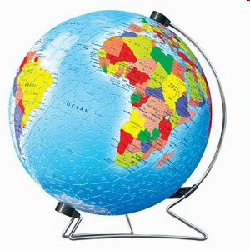
SVETOVÝ POLITICKÝ SYSTÉM A MOCENSKÁ ROVNOVÁHA
Ing. Štefan GANOCZY, PhD.

Slide 2
Osnova
Úvod
1. mocenská rovnováha
2. svetový politický systém
Záver

Slide 3
Úvod
MOC – schopnosť, v prípade potreby prekonať odpor a dosiahnuť kontrolu nad inými politickými aktérmi, prípadne ovplyvniť ich chovanie
mocenská rovnováha patrí k najpopulárnejším pojmom teórie medzinárodných vzťahov a možno aj to je jeden z dôvodov, pre ktorý existuje niekoľko definícií tohto pojmu.
Každá politika je v prvom rade bojom o moc,
v prípade získania, využitím tejto moci na riadenie a usmerňovanie spoločenských procesov podľa toho, čo je možné presadiť (a niekedy aj to, čo nie je možné), a čo je dôležité z hľadiska záujmov držiteľa moci.

Slide 4

Mocenská rovnováha
Mocenskú rovnováhu môžeme chápať ako celkovú charakteristiku medzinárodného poriadku, podľa ktorej je moc v systéme viac menej rovnomerne rozdelená medzi niekoľko hlavných aktérov.
Rozdelenie moci nemusí byť úplne rovnomerné, no nemôže nastať situácia, pri ktorej jeden aktér ovládne ostatných. Opakom mocenskej rovnováhy je centralizácia moci v rukách jedného aktéra.
Medzinárodná mocenská rovnováha je
akýmsi equilibriom medzi rôznymi
aktérmi svetového politického systému.

Slide 5

Mocenská rovnováha
Je to stav, ku ktorému sa podľa medzinárodného práva musíme približovať, stav, ktorý umožňuje pri absencii centrálnej autority relatívne mierové spolunažívanie.
Medzinárodné právo síce pozná inštitúty medzinárodných zmlúv, deklarácií a súhrnov pravidiel, ale pri nedostatku sily, ktorá by dávala pozor na ich dodržiavanie, prípadne si ich dodržanie dokázala vynútiť silou, je mocenská rovnováha jediným východiskom.

Slide 6
Mocenská rovnováha zákonitosť, ktorá usporiadaním vzťahov suverénnych štátov dáva svetovému politickému systému relatívnu homeostatickú rovnováhu (schopnosť sledovania cieľa vyrovnávaním vplyvov okolitého prostredia).
Mocenská rovnováha mocenských potenciálov štátov
Špecifická politika štátu – politika mocenskej rovnováhy
Je forma existencie systémov medzištátnych vzťahov
Rovnováha vo svetovom politickom systéme je podmienkou existencie tohto systému, vzniká živelne ako samovoľný výsledok vyváženia, či odlišným smerom zameraného pôsobenia moci rôznych štátov
Politika sily – chce mocenskú rovnováhu využiť na získanie prevahy, nadvlády, hegemónie
Udržanie status quo
Mierová politika – znižovanie hladiny rovnováhy voj. síl a postupné odstránenie mocenskej rovnováhy ako formy existencie medzinárodných vzťahov

Slide 7
Charakteristika mocenskej rovnováhy
Medzi nesporné výhody mocenskej rovnováhy patrí stabilita a nezávislosť jednotlivých aktérov. Ich nutná kooperácia poskytuje základ, na ktorom môžu vzniknúť ďalšie inštitúcie medzinárodného poriadku.
Stabilita mocenskej rovnováhy nevylučuje vedenie vojny, avšak tieto konflikty majú skôr obmedzený charakter a nevedú k totálnemu zničeniu protivníka, lebo jeho zánik by mohol ohroziť budúce fungovanie mocenskej rovnováhy.
Príkladom by mohla byť situácia počas Studenej vojny, keď vojenská sila oboch hlavných mocností stačila na niekoľkonásobné zničenie Zeme a týmto spôsobom pôsobila ako prevencia pred vzájomným priamym konfliktom

Slide 8
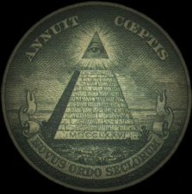
Globálna pyramída moci
„Ta odseknutá špička pyramidy s okem uprostřed představuje SKUTEČNĚ MOCNÉ tohoto světa, kterých odhadem nebude víc než 10 procent. A ta postupně rozšiřující se základna pyramidy, odseknutá od špičky představuje 90 % většinového obyvatelstva- které je VE SKUTEČNOSTI BEZMOCNÉ.
Těch 90 procent bezmocného obyvatelstva se dále vrství na tyto čtyři různé vrstvy:
1.Lokajové mocných- defekti
2.Volní radikálové- skutečná elita lidstva
3.Poslušní zaměstnanci- ovce
4.Totálně bezmocní chudí- lidé na dně, závislí na dávkách od státu.“
Jarmila Kubátová, http://www.zvedavec.org/komentare/2007/11/2320-globalni-pyramidy-moci.htm

Slide 9
SVETOVÝ POLITICKÝ SYSTÉM

Slide 10
Svetový politický systém
Jednou z najvýznamnejších a zároveň najdôležitejších kategórií vedy o medzinárodných vzťahoch, ktorá umožňuje pochopenie podstaty fungovania medzinárodných vzťahov je svetový politický systém.
Nová moderná teória systémov vznikla v 20. rokoch 20.storočia zásluhou L. von Bertalanffyho – neskôr sa z biologických vied dostáva aj do ostatných vied vrátane medzinárodnej politiky.

Slide 11
systém
SYSTÉM – množstvo prvkov, ktoré sa medzi sebou nachádzajú vo vzťahu a súvislostiach a tvoria určitý celok, jednotu.
Teóriu systémov postupne obohacovali ďalšie vedné disciplíny. Pre poznanie mechanizmu systému riadenia veľkých zložitých systémov zaviedla kybernetika pojem spätnej väzby.
Výstavbu, tvar systému a jeho fungovanie charakterizuje hierarchickosť, teda nadradenosť a podradenosť a mnohoúrovňovosť kde jednotlivé úrovne systému podmieňujú určité aspekty jeho fungovania. Jeho celistvé fungovanie je výsledkom vzájomného pôsobenia všetkých jeho stránok a hierarchických úrovní.
Najzložitejšími typmi systémov sú cieľavedomé systémy medzi ktoré patria aj spoločenské systémy. Ich fungovanie je podriadené dosiahnutiu určitého cieľa a zároveň sa môžu samoregulovať. V priebehu svojej existencie môžu meniť svoju organizovanosť a štruktúru.

Slide 12
systém
Za významnú vlastnosť systému je považovaná schopnosť nadobúdať homeostázu, čiže stav dynamickej rovnováhy systémov.
Mechanizmy homeostázy zaisťujú to, aby systém vyrovnával nerovnovážne stavy a reagoval na podnety v zmysle zachovania svojej stability.
V súčasnosti sa hovorí aj o tzv. adaptívnych systémoch, ktoré nielenže zaisťujú zachovanie určitého stavu organizácie, ale majú schopnosť zdokonaľovania sa, v zmysle prispôsobovania sa novým podmienkam, samoriadenia a sebavývoja.

Slide 13
Znaky systému:
systém tvorí súbor prvkov;
prvky sú spojené závislosťami a zároveň tvoria štruktúru systému;
systém je oddelený od prostredia hranicami;
vplyvy plynúce s prostredia sa realizujú cez vstupy;
vplyv systému na prostredie je realizovaný cez výstupy;
medzi reakciami systému čiže vstupmi a impulzmi plynúcimi zo systému, čiže výstupmi prebieha určitá reakcia, ktorá sa nazýva vnútrosystémová zmena alebo konverzia.
Charakteristika vplyvov na vstupe je modifikovaná spätnou väzbou na výstupoch

Slide 14
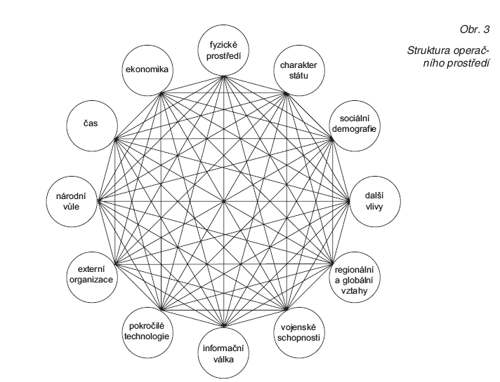
Operačné prostredie ako systém

Slide 15
Mocenská pyramída
hegemon
supeveľmoci
nespokojní
veľmoci
Stredne veľké
a malé štáty
Kolónie, závislé územia

Slide 16
Rozdiel medzi vnútroštátnym a svetovým polit. systémom
Vnútroštátny PS
Svetový PS
M – mocenské centrum
SK – skupiny
J - jednotlivci
Svetový PS nemá centrálny mocenský orgán, ktorý by bol nadradený jednotlivým komponentom
M
M
SK
J
M
M
Mocenský vplyv
M – mocenské centrum /štát/
Vplyv
Mocenský vzťah
Existuje jedno rozhodujúce centrum:
moc štátu
moc štátu vystupuje vo svojej absolútnej podobe
Moc vo svetovom PS zostáva koncentrovaná v štátoch
štátna moc je zdrojom nerovnováhy
-

Slide 17
Postavenie štátov z hľadiska mocenských potenciálov
HEGEMON
Hegemonistické usporiadanie SPS predpokladá existenciu jedného mocenského centra, ktoré je výrazne silnejšie ako ostatné štáty či kombinácia štátov.
Hegemonom je taký štát, ktorý má autoritu a schopnosti určiť základné pravidlá svetovej politiky a ovplyvniť vôľu ostatných štátov tak, aby tieto pravidlá rešpektovali.
Je to vojensky a ekonomicky najsilnejší štát.

Slide 18
Postavenie štátov z hľadiska mocenských potenciálov
Super veľmoci sú najväčšími a najsilnejšími zložkami systému. Superveľmoc je štát s globálnymi cieľmi a nástrojmi potrebnými k ich dosiahnutiu. Ďalším znakom je schopnosť zdrvujúcej odvety zbraňami hromadného ničenia voči obdobnému napadnutiu. Príkladmi superveľmocí v histórii sú USA a ZSSR.
je štát, ktorý svojimi jednostrannými rozhodnutiami a krokmi výrazne ovplyvňuje svetové dianie, svetový politicky systém, čo je založené na predpoklade možného použitia zbraní hromadného ničenia pri nepodvolení sa želaniam veľmoci. Týmto termínom boli v troch štvrtinách 20. storočia označované dva štáty, USA a ZSSR, ktoré mali postavenie nad veľmocami - Veľká Británia, Francúzsko, Čína, Japonsko, ...
Veľmoci - štát, ktorý má vďaka svojej hospodárskej, vojenskej alebo kultúrnej moci určujúci vplyv na medzinárodné vzťahy. Označenie veľmoc sa začalo používať po Viedenskom kongrese. Dnes sa za veľmoci považujú predovšetkým stáli členovia Bezpečnostnej rady OSN.
sú štáty, ktoré dokážu zabezpečiť svoju obranu a bezpečnosť bez cudzej pomoci, sú teda v plnej miere suverénne. Príkladom takýchto štátov sú Veľká Británia alebo Francúzsko.

Slide 19
Postavenie štátov z hľadiska mocenských potenciálov
Regionálne mocnosti - sú štáty , ktoré dokážu zaistiť svoju bezpečnosť v rámci určitého regiónu a vytvárajú regionálny systém rovnováhy napr. Izrael na Strednom Východe.
Stredné a malé štáty - majú menej ako 15 mil. obyvateľov, ich rozloha je menšia ako 150 000 km ² a podiel na svetovom HDP je menší ako jedno percento.
Mikroštáty - sú štáty s menším počtom obyvateľstva ako 1 mil.
Pretože aktéri svetového politického systému sú nerovnako silní, usporiadanie jeho štruktúry je hierarchické. Táto hierarchia je však iná ako vo vnútri štátu, kde sa opiera o špecializáciu aktérov. Vo svetovom systéme najsilnejší aktéri určujú pravidlá a normy vzťahov.

Slide 20
Konfigurácia/ modely rozptýlenia moci:
MULTIPOLARITA- keď je svetový politický systém usporiadaný okolo troch alebo viacej hlavných veľmocí, ktoré sú relatívne rovnako silné. Multipolarita môže byť vo svojej podstate stabilná a redukuje význam konfliktov hlavných mocností.
(Súčasťou multipolárneho systému môže byť aj tzv, balantér
Kritici multipolarity upozorňujú,xže v multipolárnom prostredí sa viacej znižuje význam medzinárodných konfliktov, ale rostie ich počet

Slide 21
Konfigurácia/ modely rozptýlenia moci:
BIPOLARITA- keď je svetový politický systém usporiadaný okolo dvoch politických centier (2 štáty alebo 2 koalície štátov); aktéri sa snažia udržať status quo (súčasný stav)
HEGEMÓNIA/ UNIPOLARITA- keď v rámci svetového politického poriadku existuje jedno mocenské centrum, ktoré je výrazne silnejšie ako ostatné štáty alebo ich kombinácia

Slide 22
Rozdiely medzi vnútroštátnym a medzinárodným PS
VNÚTROŠTÁTNY PS
MEDZINÁRORNÝ
Z hľadiska riadenia a uplatňovania moci sú centralizované
Moc je organizovaná hierarchicky
Rozhodovanie je rozhodnutím jedného centra
Aktérmi polit. vzťahov sú spol. skupiny reprezentované pol. str.
Moc má svoju integračnú funkciu
Je decentralizovaný teda vzniká existenciou suverénnych rovných aktérov (nemôže existovať nejaké jedno centrum moci (svetová vláda),
Aktérmi pol. vzťahov sú národy reprezentované suverénnymi štátmi
Moc sa stáva zdrojom nerovnováhy – podnecuje konkurenciu, konflikt, anarchiu – stabilita jedine cez rovnováhu moci
Neporovnateľne väčší pluralizmus (rôzne kultúry, náboženstvá, ekonomické a sociálne rozdiely a pod.)
Medzin. vzťahy sú veľmi zložité,

Slide 23
Vnútroštátny a medzinárodný politický systém
Inštitucionálne prvky sú tvorené štruktúrou štátu so svojimi atribútmi ako ústava, parlament, vláda súdnictvo volebný systém, represívne zložky a pod., systémami politických strán, nátlakovými a záujmovými skupinami a ich organizáciami.
Regulatívne prvky – ako hovorí ich pomenovanie táto skupina prvkov reguluje, čiže upravuje konanie jednotlivcov, skupín a celej spoločnosti. Medzi tieto prvky možno zaradiť právo, politické normy, politické tradície, politickú kultúru, verejnú mienku, masmédia.
Funkcionálne prvky modely politickej činnosti, ktoré tvoria politický režim, ktorý je možno vo všeobecnosti definovať ako spôsob, ktorým sa v danej spoločnosti rieši vzťah vládnucich a ovládaných. R. Arona politický režim odráža humánny alebo nehumánny charakter celého systému.
Zásadná odlišnosť medzi vnútroštátnym a svetovým politickým systémom spočíva v tom, že svetový politický systém nedisponuje jediným mocenským centrom, ktoré je nadradené ostatným centrám moci tak, ako je to v prípade vnútroštátneho politického systému. Naopak, moc v tomto systéme zostáva v rukách štátov, je teda rozptýlená, má polyarchický charakter. To však neznamená, že svetový systém je anarchický, čo by znamenalo bezvládie v medzinárodnom systéme.

Slide 24
SVETOVÝ PS
Inštitucionálne prvky – ktorými sú predovšetkým štáty, alebo iné geopolitické jednotky, medzinárodné organizácie a aliancie a rôzne transnacionálne subjekty.
Regulatívne prvky – sú tvorené hlavne medzinárodným právom, čiastočne morálkou a v poslednom období sa stáva významným regulátorom svetová verejná mienka.
Funkcionálne prvky – sú veľmi úzko prepojené ba až splývajú s regulatívnymi prvkami a ich základ tvorí medzinárodný režim, ktorý by sa dal charakterizovať ako: „...neustále sa formujúci súbor pravidiel, noriem a rozhodovacích procesov, ktoré určujú správanie štátov a ostatných aktérov medzinárodných vzťahov v určitom politickom priestore. Sú založené na uznaní spoločnej potreby riešiť vzťahy spolupráce.“
Ideologické prvky – tvoria medzinárodne pôsobiace ideológie, náboženstvá, kultúrne a civilizačné rozdiely atď.

Slide 25
Svetový PS
SPS počas dejinného vývoja menil svoju podobu, keď v jeho počiatkoch existovalo niekoľko izolovaných regionálnych medzinárodných systémov a na jeho konci stojí globálny systém a možno raz aj svetový štát.
Počas svojej existencie prešiel viacerými transformáciami, pod ktorými rozumieme základnú zmenu systému prostredníctvom kvalitatívnej premeny jeho štruktúry. (bipolarita, multipolarita atď.)
Štruktúra svetového politického systému je modelom toho, ako sú štáty usporiadané podľa ich nerovného mocenského potenciálu, nie je iba prostou kvantifikáciou moci štátu, ale vypovedá o pomeroch mocenských potenciálov jednotlivých štátov medzi sebou.
Pod medzinárodným systémom budeme rozumieť všeobecný systém politických, ekonomických, sociálnych, geografických a technologických vzťahov, ktoré riadia svetové záležitosti, alebo ako všeobecné usporiadanie, v ktorom sa medzinárodné vzťahy vyskytujú v určitom období.

Slide 26
Znaky svetového PS
neexistuje v ňom vedomý riadiaci princíp na rozdiel od vnútroštátneho politického systému, kde pôsobí štát;
podobne ako svetový trh je tvorený akciami egoistických jednotiek štátov usilujúcich sa o svoj prospech;
svetový politický systém je konfiguráciou aktérov, ktorí sa navzájom funkčne podobajú;
zmeny štruktúry svetového politického systému sú závislé od zmeny mocenských kapacít jednotlivých aktérov.

Slide 27
Vo svetovom vývoji sa vytvorili 3 konfigurácie mocenskej štruktúry
Multipolarita – usporiadanie systému okolo minimálne troch hlavných veľmocí (napr. vestfálsky systém v r. 1648 po 30. r. v. Bipolarita – dve dominantné centrá napr. 1945-1989 ZSSR a USA
Hegemonistické usporiadanie – existuje jeden štát, ktorý je podstatne silnejší ako iné štáty prípadne ich aliancie. Hegemon môže určovať zásadné pravidlá svetovej politiky a ovplyvňovať ostatné štáty tak, aby tieto pravidlá rešpektovali (v súčasnosti USA)
Svetový štát – ktorý by mohol nahradiť doterajší polyarchický PS (podoba súčasného štátu- federácia, konfederácia

Slide 28
Vývoj svetového systému
Pod medzinárodným systémom budeme rozumieť všeobecný systém politických, ekonomických, sociálnych, geografických a technologických vzťahov, ktoré riadia svetové záležitosti, alebo ako všeobecné usporiadanie, v ktorom sa medzinárodné vzťahy vyskytujú v určitom období.
V odbornej literatúre sa možno stretnúť s viacerými periodizáciami vývoja medzinárodného systému. Jednou z najznámejších je periodizácia od W. Coplina a K. J. Holstiho, ktorí členia vývoj medzinárodného systému do štyroch etáp:
Klasický medzinárodný systém – 1648 – 1789
Prechodný medzinárodný systém – 1789 – 1945
Povojnový medzinárodný systém – 1945 – 1973
Súčasný medzinárodný systém

Slide 29
Vývoj svetového systému – O.Krejčí
Vymedzuje vývojové obdobia, ale aj charakterizuje v ktorých oblastiach sa systém premieňa a ktoré hlavné zmeny sa v ňom odohrávajú:
Zmeny aktérov – za aktéra svetového politického systému je považovaný aktívny účastník svetovej politiky predovšetkým štát. Významnou je aj premena povahy aktéra ako napr. mestský štát, ríša, národný štát, ktoré znamenajú zmeny povahy systému. V súčasnosti sa za významnú kvalitatívnu zmenu svetového politického systému považuje nárast významu neštátnych aktérov. Zmenou aktérov sa významne menia vzájomné interakcie medzi nimi.
Zmeny vzťahov aktérov – za základné medzinárodno – politické vzťahy sú považované diplomatické a vojenské vzťahy. Vzhľadom k rastúcemu významu ekonomiky a jej vplyvu na politiku v poslednom období medzi ne zaraďujeme aj vzťahy ekonomické. Zmeny sa týkajú aj modelov riešenia konfliktu a realizácie spolupráce, medzinárodného obchodu, vojny, a pod. Vývoj vzťahov medzi aktérmi medzinárodnej politiky postupoval od riedkych, náhodných kontaktov až k vzájomnej závislosti, až zraniteľnosti, pričom každá takáto zmena ovplyvňovala fungovanie systému a správanie sa aktérov. Rastúca intenzita stykov a organizovanosť v systéme je výsledkom revolúcie vo výrobe, doprave a komunikáciách ale aj v populačnej explózii.

Slide 30
Vývoj svetového systému – O.Krejčí
Zmeny sociálnych regulátorov správania sa aktérov – jedná sa o normy a pravidlá, ktoré sú do svetového politického systému cieľavedome vnášané ľuďmi pod tlakom z vonkajšieho prostredia ako reakcie na premeny možností aktérov v ich boji o moc. Najvýznamnejším prvkom v tejto oblasti je posilňovanie úlohy medzinárodného práva a čiastočne aj morálky.
Štruktúra je najkonkrétnejším prejavom podoby aktérov a ich vzťahov v systéme. Ukazuje postavenie jednotlivých aktérov v systéme pričom odráža stratifikáciu či distribúciu moci, hierarchiu mocenských vzťahov štátov a ďalších aktérov svetovej politiky.
Na základe týchto kritérií potom O. Krejčí vymedzuje nasledovné tri hlavné etapy dejín medzinárodnej politiky.

Slide 31
Hlavné etapy dejín medz. politiky
Premoderné obdobie
hlavnými aktérmi medzinárodnej politiky sú štáty v podobe impérií mestských a dynastických štátov.
Svetová civilizácia ako celok neexistovala. Jednotlivé regióny sveta sa vyvíjali autonómne so špecifickými vnútornými vzťahmi medzi štátmi. Styky medzi týmito regiónmi neboli žiadne alebo minimálne.
Hlavnými cieľmi aktérov bolo prežitie a expanzia.
V tomto období vznikajú jednoduché normy medzinárodného správania, diplomacia a aliancie. Už v tejto dobe existovali multipolárne, bipolárne a hegemonistické usporiadania systémov.

Slide 32
Hlavné etapy dejín medz. politiky
Moderné, vestfálske obdobie
hlavnými aktérmi sa stávajú suverénne národno-dynastické a neskôr národné štáty.
Vytvára sa svetový systém, ktorého základom je európska kresťanská civilizácia.
Základným obmedzením správania sa štátu alebo aliancií štátov je ich mocenský potenciál a potenciál konkurentov.
cieľom európskych mocností bola koloniálna expanzia mimo Európy a boj o čo najväčšie teritórium, neskôr aj ideologické konflikty.
V tomto období existovali štruktúry s multipolárnymi aj bipolárnymi charakteristikami aj úsilím o hegemóniu.

Slide 33
Hlavné etapy dejín medz. politiky
Globálne obdobie
predpokladaným výsledkom vývoja vestfálskeho obdobia by mal byť globálny systém, kde by sa svetový politický systém štátov premenil v globálny systém s vlastnými cieľmi, v ktorom by boli všetky politické a sociálne jednotky vo svete prepojené.
Štáty by postupne stratili pozíciu rozhodujúcich aktérov a na ich úkor by mali narastať úlohy a význam nadštátnych inštitúcií a medzinárodných korporácií.
Systémová rovnováha by sa netvorila na základe mocenských potenciálov štátov, ale prostredníctvom hustej siete vzájomnej závislosti.
Cieľom politického správania by mal byť rozvoj blahobytu občanov sveta prostredníctvom ekologicky a sociálne vyváženého ekonomického rastu vo všetkých regiónoch.

Slide 34
Najvýznamnejšie oblasti medzinárodného systému v súčasnosti
Medzinárodný sociálny systém
je vonkajším prostredím pre svetový politický systém, čo znamená, že do svetovej politiky sa prenášajú záujmy veľkých organizovaných spoločenských skupín, najmä národov.
Okrem národov však môžu svetovú politiku ovplyvňovať aj iné organizované skupiny, napr. cirkev, medzinárodné organizácie a medzinárodné korporácie.
Sociálne rozdiely existujúce medzi veľkými skupinami ľudí sú základňou pre určité angažovanie sa vo svetovej politike, formovanie ich politických postojov a ovplyvňovanie ich politickej činnosti na medzinárodnej scéne.

Slide 35
Najvýznamnejšie oblasti medzinárodného systému v súčasnosti
Systém svetovej ekonomiky, alebo svetové hospodárstvo.
Systémovosť tejto oblasti ľudskej činnosti v medzinárodnom meradle potvrdzuje fakt, že svetové hospodárstvo nie je prostým súhrnom národných ekonomík, ktoré existujú v rámci jednotlivých štátov.
Dôkazom systémovosti je fakt, že pri vybratí určitej časti z tohto celku by pôvodný celok stratil aj pôvodnú funkciu.
Svetovú ekonomiku teda možno chápať ako systém vzájomne súvisiacich, organizovaných vnútorne prepojených medzinárodných ekonomických vzťahov.
Prvky medzinárodného ekonomického systému:
  Vzťahy medzi národnými ekonomikami; Svetové peniaze
  Medzinárodná deľba práce Medzinárodné ekonomické organizácie
  Svetový trh
  Svetová cena Medzinárodné výrobné podniky

Slide 36
Najvýznamnejšie oblasti medzinárodného systému v súčasnosti
Globálna enviromentálna kríza
vážne problémy devastácie prírodného prostredia ohrozujú s väčšou alebo menšou intenzitou všetky štáty a regióny sveta.
Environmentálne problémy teda stavajú pred svetovú politiku vážny problém riešenia tejto krízy.
Je na aktéroch svetovej politiky, aby hľadali riešenia a sebevlastnými prostriedkami prijali také opatrenia, ktoré zabezpečia čo možno najmenej problémové spolužitie ľudstva a prírody.

Slide 37
Najvýznamnejšie oblasti medzinárodného systému v súčasnosti
Oblasť kultúry a duchovna
duchovná oblasť sa v posledných rokoch tiež veľmi intenzívne internacionalizuje.
Na veľkú časť ľudstva pôsobí internacionálna veda, ideológie, ktoré majú medzinárodný dosah, svetové náboženstvá, medzinárodné masmédiá atď.
V súvislosti s rozvojom internetu, satelitných družíc, dopravy, turistiky, cestovania a ďalších faktorov sa intenzita duchovných faktorov na myslenie, hodnoty, postoje a záujmy ľudí bez ohľadu na národné osobitosti zvyšuje.
Zároveň však tieto prostriedky zvyšujú možnosti ovplyvňovania obrovských skupín obyvateľstva zemegule v nebývalom rozsahu.

Slide 38
Najvýznamnejšie činitele vytvárajúce súčasné medzinárodné prostredie podľa A. Czarnockého
1. sk.: technologicko-ekologické činitele
2. sk.: demograficko-ekonomické činitele.
3. sk.: – duchovno-kultúrne činitele
4. sk.: – organizačno-normatívne činitele
Tieto štyri skupiny činiteľov pôsobia vo vzájomnej závislosti

Slide 39
1. sk.: technologicko-ekologické činitele
vedecko- technické činitele, priemyslová revolúcia 18. až 19. storočia a vedecko-technická revolúcia 20. storočia tým, že priniesli strojovú resp. automatizovanú veľkovýrobu, tak zásadne zmenili technologický základ výroby, že reprodukčný proces prestal byť možný iba v rámci hraníc národných štátov.
Deľba práce začína mať stále intenzívnejší internacionálny charakter. Vzniká a rozvíja sa svetový trh tovarov, kapitálu, služieb sprevádzaný aj výrazným medzinárodným pohybom pracovnej sily.
V dôsledku týchto skutočností štáty vyvážajú značnú časť svojej produkcie a zároveň tiež veľkú časť svojich potrieb uspokojujú produkciou z dovozu.
V ekonómii sa tento proces označuje ako internacionalizácia výroby ktorá od istého stupňa vedie k vzájomnej ekonomickej závislostí krajín.

Slide 40
1. sk.: technologicko-ekologické činitele
    environmentálne činitele
dôsledku nebývalého rozvoja výroby, ktorý umožňuje taký konzum produktov, aký nemá v ľudskej histórii obdobu, sa v priebehu posledných 100 až 150 rokov intenzívne zhoršuje prírodné prostredie.
Vznikajú vážne negatívne zmeny v prírodnom prostredí, ktoré ak budú pokračovať v doterajšom tempe, môžu v horizonte niekoľkých storočí ohroziť bezproblémovú existenciu ľudskej spoločnosti.
V súčasnosti však tento proces nadobudol globálny charakter, čo znamená, že negatívne dôsledky sa netýkajú len určitých oblasti, ale celej zemegule
. Jedná sa o znečistenie atmosféry prinášajúce skleníkový efekt a v jeho dôsledku globálne otepľovanie a zmenu klímy, znečistením vôd znamenajúce zníženie množstva disponibilných zásob tejto pre život nevyhnutnej kvapaliny.
Odlesňovanie planéty spôsobuje stratu schopnosti globálneho ekosystému regenerovať atmosféru, zamorenie pôdy znižujúce možnosti výroby potravín a ďalšie negatívne dôsledky. V dôsledku ľudskej činnosti dochádza k vymieraniu rastlinných a živočíšnych druhov.

Slide 41
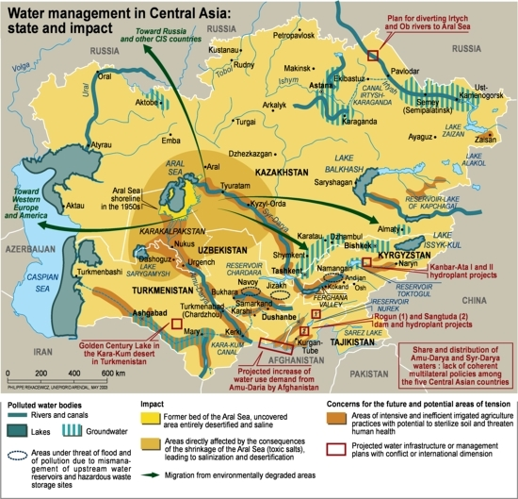
Komplexná mapa zainteresovaných vodných zdrojov v problematike konfliktu o vodu v Strednej Ázii
Zdroj: INFRANET LAB [online], 2008, březen 4. [cit. 2008-03-04]. Dostupný z WWW: <http://infranetlab.org/blog/wp-content/uploads/2008/09/08_09_03_central_asia_water.jpg>.

Slide 42
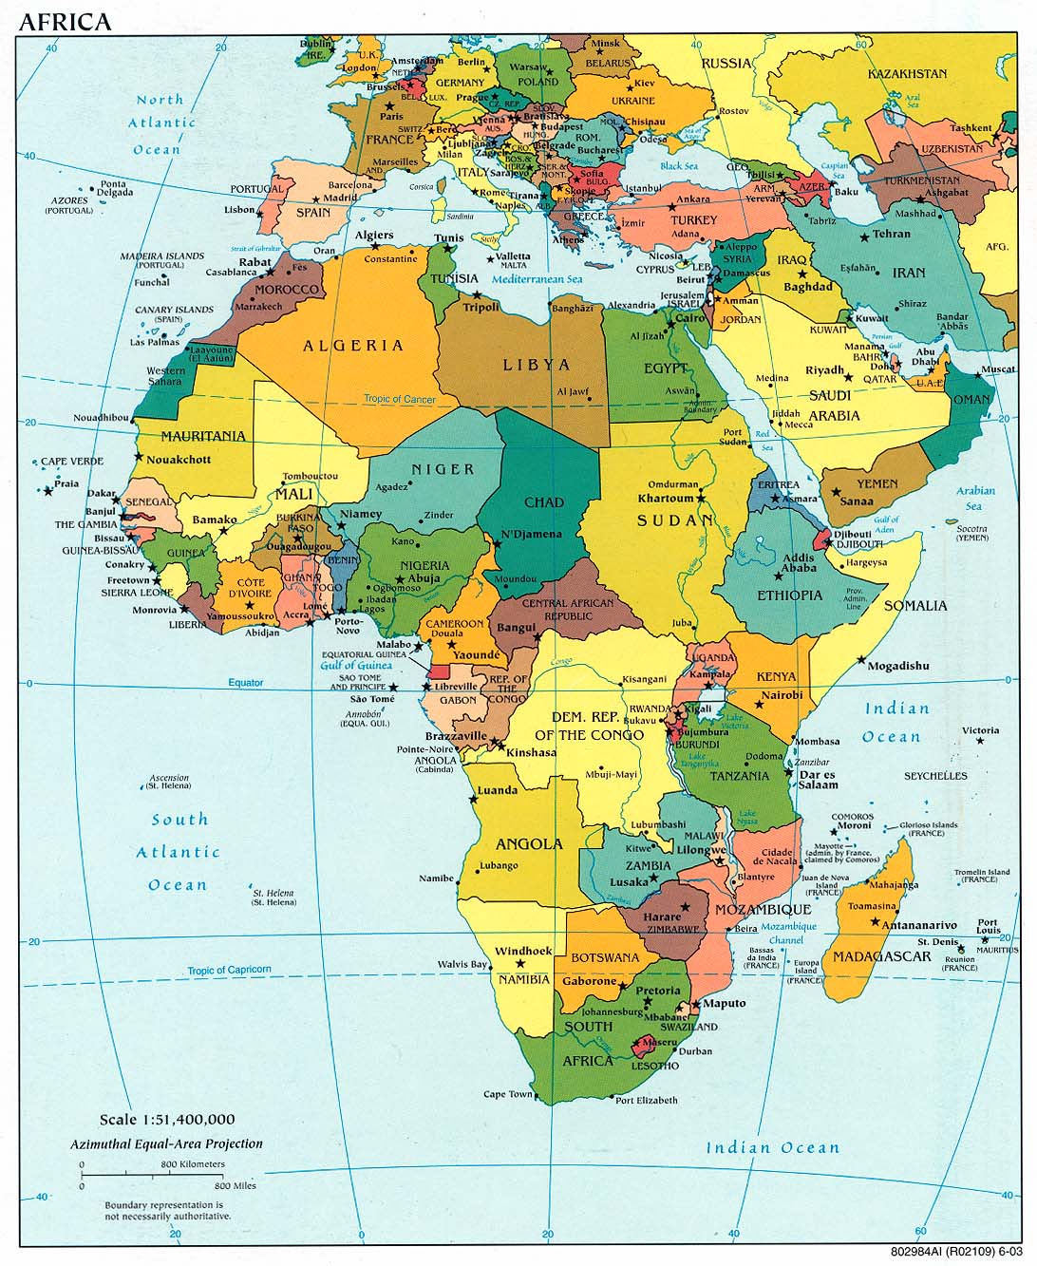

Slide 43
1. sk.: technologicko-ekologické činitele
vojenské činitele.
Za významné činitele ovplyvňujúce medzinárodný systém možno považovať vojenské činitele.
Kvalita a kvantita týchto činiteľov do značnej miery ovplyvňuje pozíciu štátov v medzinárodnom systéme, obchod so zbraňami ovplyvňuje svetovú ekonomiku, vedecko-technický rozvoj je silne spojený s vývojom nových typov zbraní.
Vlastníctvo technologicky dokonalejších zbraní ovplyvňuje vzájomný pomer síl jednotlivých štátov.
Existencia zbraní hromadného ničenia internacionalizuje hrozby vyplývajúce z ich potenciálneho použitia, čo v medzinárodnom systéme vyvoláva potrebu spoločného postupu pri kontrole týchto zbraní.
Viac, ako 10 rokov od ukončenia studenej vojny USA a Rusko vlastnia väčšinu svetových zásob zbraní hromadného ničenia. V poslednom čase sa Putin a Bush snažia o zníženie počtu jadrových hlavíc z 6000 na max. 2200, do roku 2012. Je malá pravdepodobnosť, že by ich použili proti sebe, čo však neplatí pri iných členoch klubu vlastníkov zbraní hromadného ničenia.

Slide 44
2. sk.: demograficko-ekonomické činitele.
demografické činitele,
v súčasnosti sme svedkami prudkého rastu svetového obyvateľstva niekedy označovaného ako populačná explózia.
POČET OBYVATEĽOV ZEME ROK POČET
0 230-400 mil
1 700 600-820 mil.
1 800 1,4 mld
2 007 6,7 mld
2 011 7 mld
2 050 predpoklad 9,2 mld
- v rozvojových krajinách sa rodí až 98% prírastku svetového obyvateľstva
ekonomické činitele
Koncom 90.rokov 20.st. 20% svetového obyvateľstva disponovalo 86% svetového HDP a 82% svetových trhov, pomer príjmov bol 74 :1 v prospech pätiny obyvateľstva najvyspelejších krajín; podľa OSN v r. 1996 358 najbohatších miliardárov vlastnili väčší majetok ako je ročný príjem 2,5 mld. najchudobnejších ľudí nestabilita, masová migrácia, choroby, devastácia prírody.

Slide 45
3. sk.: – duchovno-kultúrne činitele
Ľudská spoločnosť sa historicky veľmi dlho vyvíjala vo forme izolovaných autonómnych kultúr, ktoré pomerne dlho nemali o sebe žiadne znalosti a vedomosti.
S rozvojom objaviteľských ciest a hlavne kolonizáciou dochádza veľmi často k stretu rôznych kultúr.
Od polovice 20. storočia sa začína objavovať nový fenomén nazývaný globalizácia kultúry spojený s procesom jej homogenizácie.
V globalizácii kultúry prevažujú hodnoty ako napr. demokracia a ľudské práva, vzorce správania spôsob života a civilizačný vplyv euroamerickej kultúry, čo do značnej miery závisí od ekonomickej a politickej dominancie tohto regiónu v súčasnom svete.
Rozdiely v objektívnom postavení krajín a regiónov sveta spolu s procesmi v duchovnej a kultúrnej oblasti sa premietajú do ideologických sporov, ktoré majú okrem vnútropolitických aj medzinárodné súvislosti.

Slide 46
4. sk.: – organizačno-normatívne činitele
Organizačný činiteľ, ktorého základ tvorí súčasných 194 štátov sveta v ktorých je organizované terajšie ľudstvo. Pokiaľ ide o počet štátov, existuje tu trend ich nárastu.
Základným motívom činnosti štátov sú národno-štátne záujmy, ktoré sú vo svojej podstate egoistické, pretože na prvé miesto sa stavia spoločný záujem určitej skupiny ľudí občanov štátu. V prípade protirečení záujmu týchto vznikajú medzi štátmi konflikty.
Všeľudské problémy o ktorých sme hovorili vyššie sú štáty spravidla ochotné riešiť iba do tej miery, do akej sa ich dotýkajú. Táto skutočnosť veľmi výrazne sťažuje možnosti riešenia vážnych svetových problémov.
Normatívne činitele sú tvorené medzinárodným spoločenstvom vo forme medzinárodných právnych, politických a morálnych noriem
Humanitárne činitele ktoré súvisia s problematikou ľudských práv každého človeka a sú garantované medzinárodným spoločenstvom v medzinárodnom systéme ochrany ľudských práv v medzinárodnom práve.

Slide 47
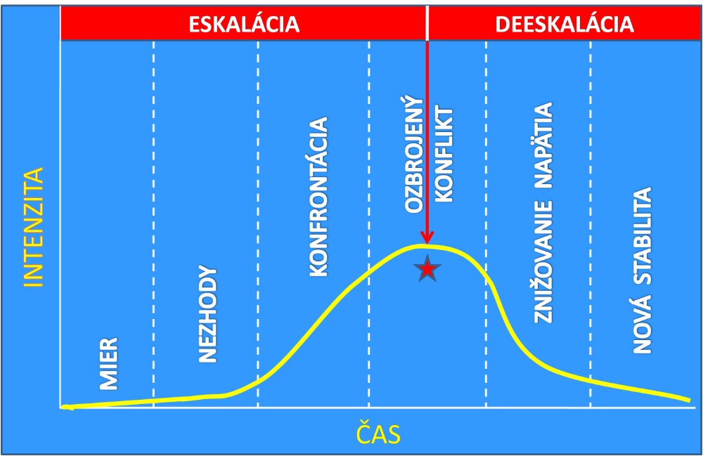
Riešenie protirečení v MPS
Vývoj krízy

Slide 48
Nástroje riešenia problémov
Problémy, nezhody – riešenie-vyjednávanie, rokovanie, diplomatické aktivity
Konfrontácia , konflikt
Vojna
Totálna vojna
Obmedzená vojna
Občianska vojna
Znižovanie napätia: odzbrojenie boj. strán, kontrola zbraní a odzbrojenie
Medzinárodná bezpečnosť

Slide 49
Ozbrojený konflikt - vojna
Je vo všeobecnosti najhoršie prijímaným spôsobom riešenia krízy - ktorá však neoddeliteľne sprevádza dejiny ľudstva a udáva im dramatický až tragický rozmer.
Clause Witz: vojna je pokračovaním politiky inými prostriedkami,
Je to organizované násilie medzi ozbrojenými sociálnymi skupinami, ktorého cieľom je buď fyzické zničenie protivníka, alebo oslabenie jeho vôle obhajovať svoje pôvodné záujmy. Inak povedané podstatou vojny je fyzický konflikt skupín organizovaných ozbrojencov.“

Slide 50
Totálna vojna
Totálna vojna je vojna, ktorá je vedená všetkými členmi spoločnosti a má viesť k politickej likvidácii protivníka a celej spoločnosti. Tieto vojny sú typické pre hegemóniu v medzinárodnom systéme. Ich typickými znakmi sú krutosť, veľký geografický rozsah a dlhodobosť. Historickými príkladmi totálnych vojen boli púnske vojny, tridsaťročná vojna, napoleonské vojny, prvá a druhá svetová vojna.

Slide 51
Obmedzená vojna.
rozdielom medzi totálnou a obmedzenou vojnou sú politické ciele vojny.
Obmedzená vojna nie je motivovaná úplnou likvidáciou protivníka ale obyčajne ide bojujúcim stranám o presadenie určitých čiastkových politických cieľov.
Takáto vojna sa vzťahuje iba k niekoľkým štátom, uskutočňuje sa na určitom území a je používaný vymedzený okruh zbraní. V súčasnosti sa vojny realizujú v tejto podobe, pretože vojna vedená zbraňami hromadného ničenia by nebola presadením politických cieľov, ale samovraždou ľudstva.
Špecifickým prípadom najnižšej úrovne obmedzenia vojny je „použitie násilia bez vojny“. Napríklad bombardovanie irackého jadrového reaktora Izraelom v roku 1981, zásah NATO v bývalej Juhoslávii a pod. Niekedy sa takéto zásahy nazývajú ako kontrolované použitie sily. Avšak aj v takýchto prípadoch zostáva riziko, že môžu prerásť do riadnej vojny.

Slide 52
Občianska vojna
je tiež súčasťou svetovej politiky
Vznik občianskych vojen je vyvolávaný existenciou problémov ktoré vedú k boju medzi organizovanými skupinami súperov v jednej krajine.
Pre dnešok je typická občianska vojna, ktorú rozpútavajú povstalci za účelom zmeny politického systému svojej krajiny, na to aby získali politickú moc v krajine, alebo aby sa odtrhli od materskej krajiny.
Špecifickým dôsledkom občianskych vojen pre medzinárodnú politiku je rastúca tendencia k zvyšovaniu ich internacionalizácie. To znamená, že do vnútroštátneho konfliktu rôznymi spôsobmi zasahujú ďalšie štáty (dodávky zbraní, politická podpora, vysielanie inštruktorov a v konečnom dôsledku aj intervencia .

Slide 53
VZÁJOMNÝ VZŤAH MEDZI JEDNOTLIVÝMI
TYPMI OPERÁCIÍ NA PODPORU MIERU
PREVENCIA KONFLIKTOV
Konflikt
VYTVÁRANIE MIERU
VYNÚTENIE MIERU
Prímerie
UDRŽANIE MIERU
BUDOVANIE MIERU PO KONFLIKTE
A ZABRÁNENIE OPÄTOVNÉMU
VZNIKU KONFLIKTU
Politický
proces

Slide 54
Opatrenia na znižovanie vojen
kontrola zbraní a odzbrojenie.
Pod kontrolou zbrojenia rozumieme vzájomnú redukciu kvantitatívneho nárastu zbraní, stanovenie limitu zbraní, zákaz vývoja nových typov zbraní, ich skúšok, ako aj technického rozvoja.
Odzbrojením rozumieme postupné znižovanie množstva a kvality zbraní, ktoré majú štáty k dispozícii.

Slide 55
Opatrenia na znižovanie vojen
medzinárodná organizovanosť
Pod medzinárodnou organizovanosťou rozumieme vytvorenie medzinárodných organizácií, ktoré na základe dohôd a medzinárodného práva dokážu riešiť spory medzi štátmi mierovými dohodami.
kolektívna bezpečnosť.
Pojmom kolektívna bezpečnosť označujeme model medzinárodného usporiadania založený na princípe zasiahnutia všetkých zainteresovaných proti tomu, kto poruší mierové spolužitie.

Slide 56
Záver
Literatúra:Liďák J., Medzinárodné vzťahy, Medzinárodná politika, SOFA 2000,
AZUD,J.: Úvod do medzinárodných vzťahov a medzinárodného práva, Fakulta politických vied a medzinárodných vzťahov, UMB BB, 1999
Bystrický, Ľ., Základy diplomacie, Bratislava, Dilema 2000
Krejčí Oskar, Mezinárodní politika Ekopress. 2001, 2007, 2010
Žídek R., Cibáková S.,: Bezpečnosť štátuAOS L.Mikuláš 2009

